Slide 1
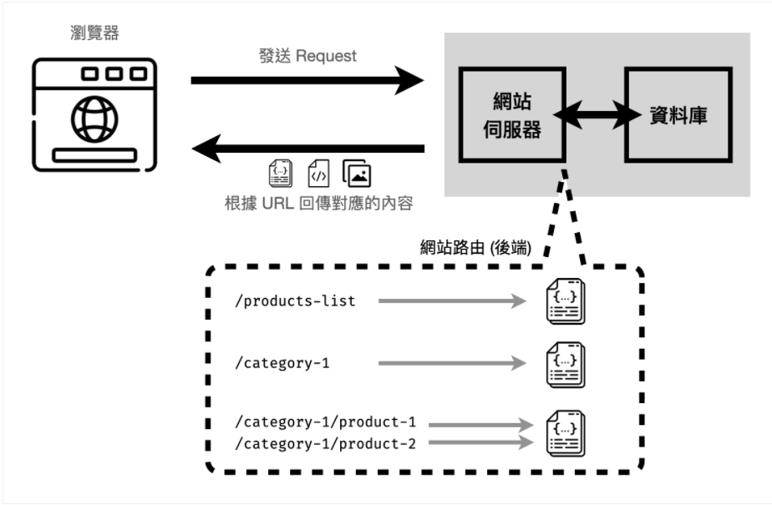
MPA後端路由
參考來源:https://book.vue.tw/CH4/4-1-vue-router-intro.html

Slide 2
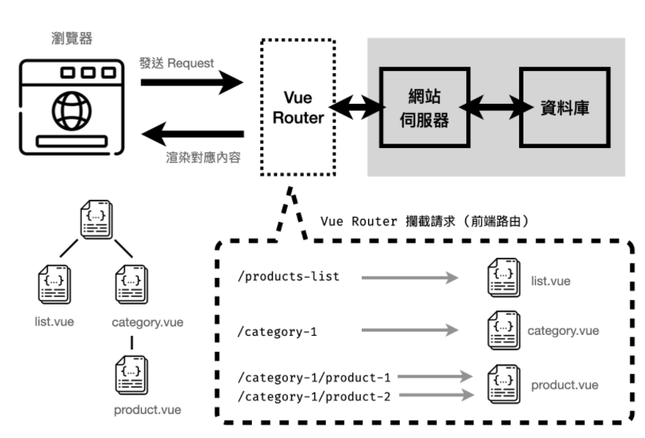
SPA前端路由(以Vue為例)
參考來源:https://book.vue.tw/CH4/4-1-vue-router-intro.html

Slide 3
開發環境建置
IDE : VS Code (下載連結: https://code.visualstudio.com/download)
VS code插件
Vetur: Vue 的語法工具包，語法高亮顯示，幫助檢查問題
Vue VSCode Snippets : 快速產生程式碼
vscode-icons : 輔助顯示程式資料夾
安裝nodejs
離線安裝npm (參考Email) & vs code 設定Proxy
查詢npm安裝版本 : npm –v
安裝vue-cli : npm install -g @vue/cli

Slide 4
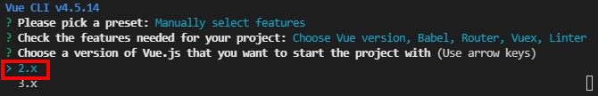
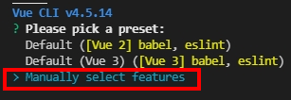

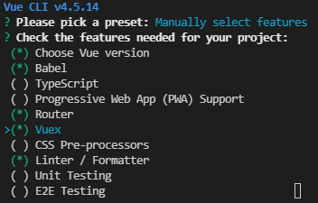

安裝(1)
建立vue專案 : vue create [專案名稱]
選擇 Manually select features
選擇要安裝的套件
選擇Vue版本
選擇Vue-Router的模式為History Mode
選擇linter (檢查程式的工具)

Slide 5

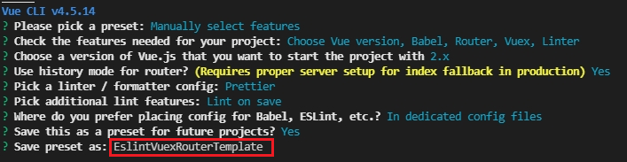

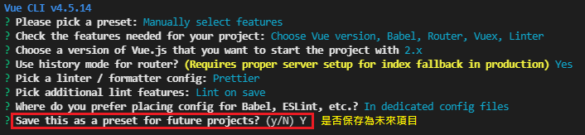
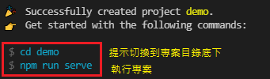
安裝(2)
選擇linte要檢查的時間點
選擇 ESLint和Babel配置放置的位子
是否要將這次設定保存為未來預設樣板
設定預設樣板名稱
顯示建立專案成功，並顯示執行指令

Slide 6
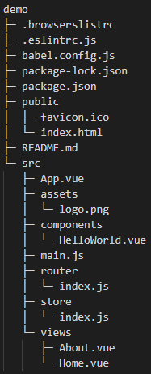
專案結構說明
.browserslistrc:配置支援的瀏覽器範圍，babel會根據這個進行 Polyfill，設定方式參考: https://github.com/browserslist/browserslist
.eslintrc.js : Eslint設定檔，參考設定規則 https://eslint.org/docs/rules/
babel.config.js : babel設定檔，參考連結: https://babeljs.io/docs/en/
package-lock.json: npm參考下載依賴包文件，標示到後面的小版本
package-lock.json: npm參考下載依賴包文件，標示到大版本
public：靜態資源資料夾，這裡的檔案不經 webpack 打包，直接複製
public/index.html：首頁的 HTML 檔，裡面不會有主要內容，可編輯網頁所需的 meta tag 或是引入外部的 css 或 js
src/assets：圖檔資料夾，會經過 webpack 打包，必須放在這個資料夾內才能夠在成功被引用
src/main.js：整個 Vue 專案的最源頭，裡面引入了 Vue 並創建了 Vue 實例，這個 Vue 實例有一個引入的 components 就是 App.vue，若有使用 vue 的套件，如：vue router 、vue touch，下載後須從 main.js 引入
src/components：依照規劃將不同的內容或功能分成一個個 component，可以互相引用
src/App.vue：頁面最上層的根節點，綁定在 index.html 中的 <div id ="app"></div> ，要使用的 component 皆會掛在 App.vue 底下
src/router : Vue-Router
src/store : Vuex

Slide 7
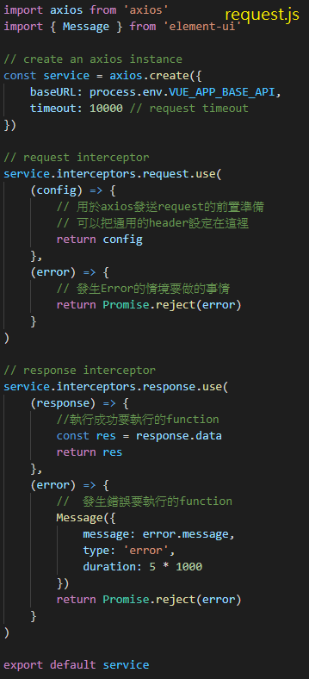
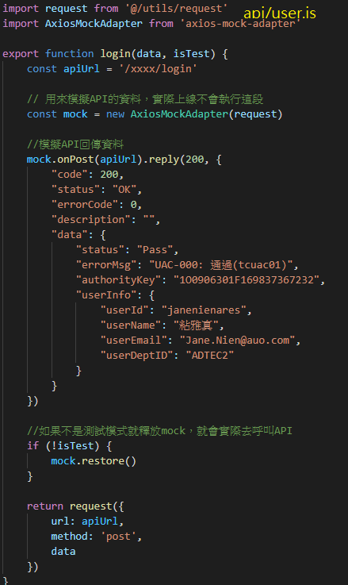
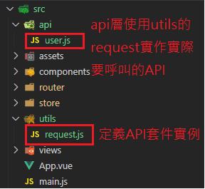
API層設計
axios
依賴 ES6 Promise的API處理套件
安裝指令 : npm install axios
axios-mock-adapter
模擬axios呼叫方式回應自定義的回傳結果

Slide 8
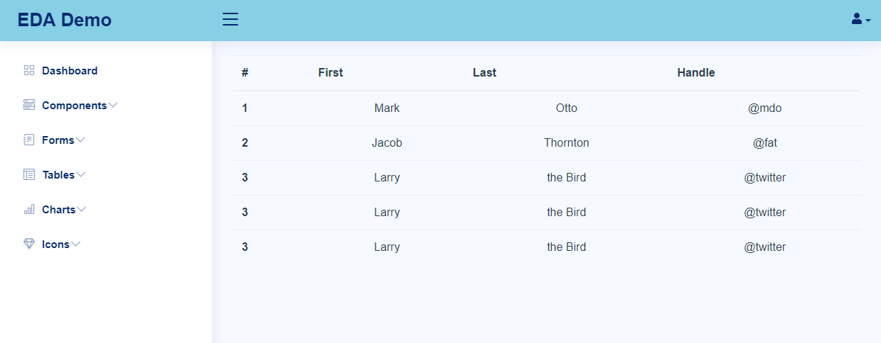
Layout設計(1)

Slide 9
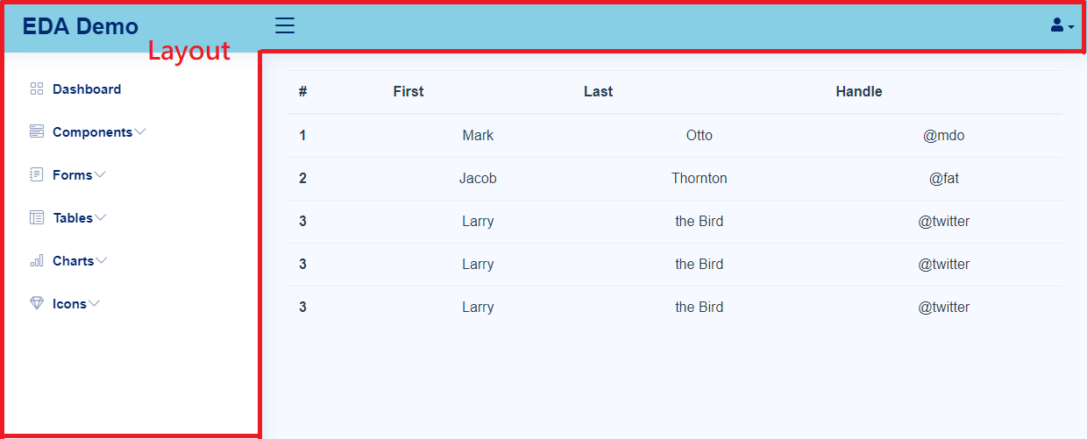
Layout設計(2)

Slide 10
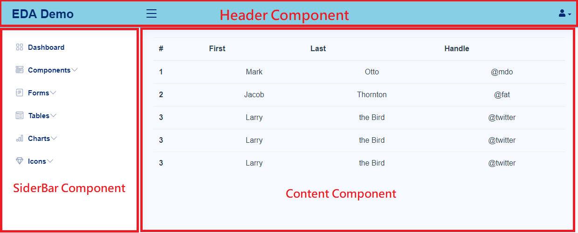
Layout設計(3)

Slide 11
Layout設計(4)

Slide 12
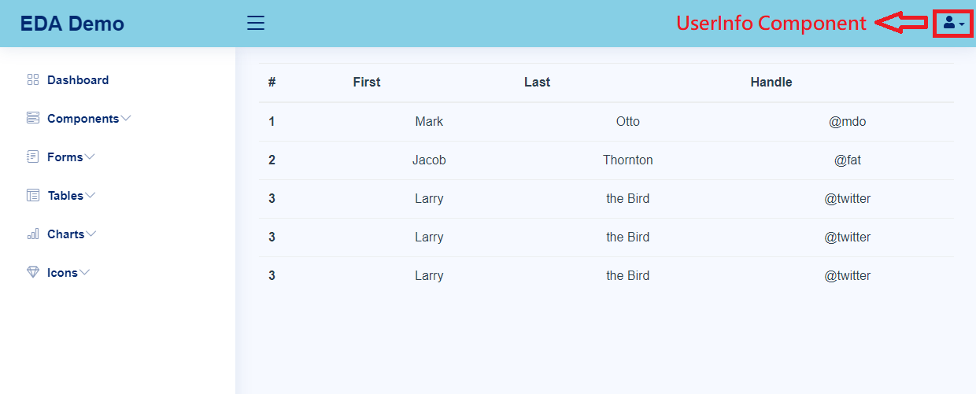
Layout設計(5)

Slide 13
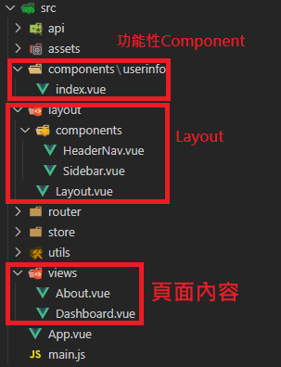
Layout設計(6)

Slide 14
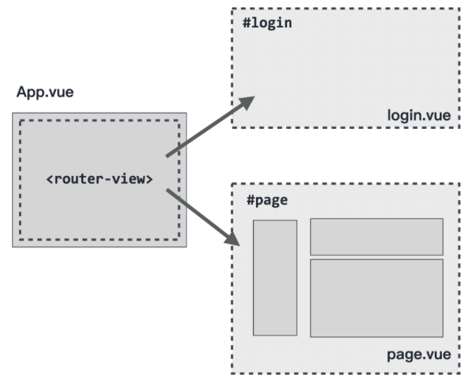
Vue-Router說明
Vue Router 是 Vue.js 官方提供的前端路由管理器
路由模式
Hash 模式 :
在 HTML5 的 History API 還沒出現之前，想要控制 URL 又不能換頁，只能透過 URL hash，也就是#(井號)
Hash (#) 代表是「錨點」的含義，#後面接的是這個網頁的某個位置，所以用Hash模式URL會出現#字號
History模式:
運用 HTML5 提供的 History API 的擴充來指定頁面的路徑切換
參考來源:https://book.vue.tw/CH4/4-2-route-settings.html

Slide 15
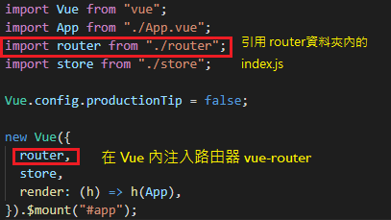
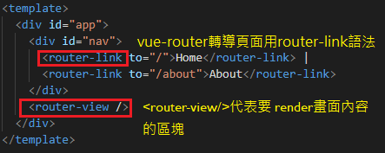
Vue-Router安裝
手動安裝
安裝指令: npm install vue-router
定義路由要用的 component
建立 router 資料夾，並建立在此資料夾內建立一個 index.js
在./router/index.js 引用 vue-router 並定義路由
main.js 檔 import ./router 並在 Vue 內注入路由器 vue-router
App.vue 檔在 Vue 要 Render 的 element 底下加上<router-view/>代表要 render畫面內容的區塊

Slide 16
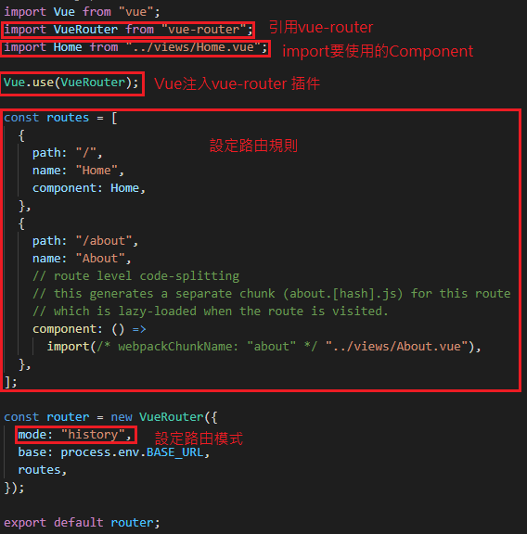
Vue-Router預設配置

Slide 17
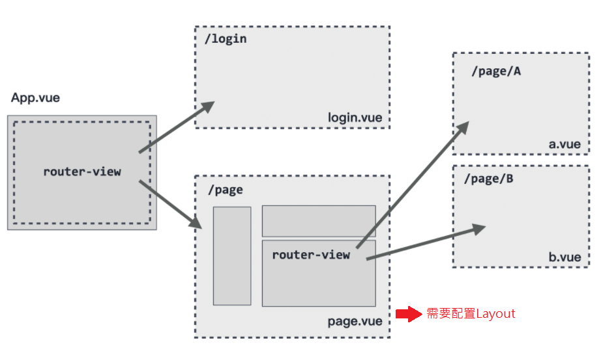
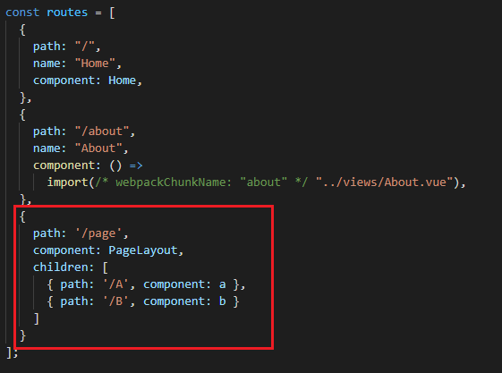
Vue-Router實例配置

Slide 18
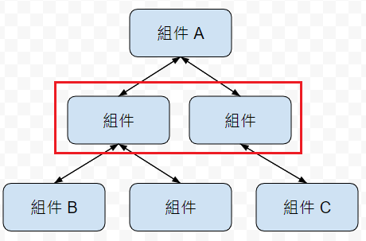
Vuex介紹
Vuex 是一個專為Vue.js 應用程序開發的，做為網站的全域狀態管理，可以將全域狀態集中管理
使用Vuex原因:
在專案結構下通常會有多個組件，組件內可能又有子組件，組件的溝通，通常會用到 emit 和 props，emit 回來，props下去
為了處理大型專案像是這樣跨結構的兄弟組件溝通，而非單純父子組件溝通，Vuex 就產生了。

Slide 19
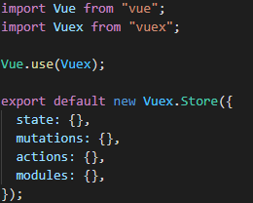
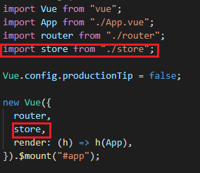
Vuex安裝
手動安裝
安裝指令: npm install vuex –save
建立 store資料夾，並建立在此資料夾內建立一個 index.js
在./store/index.js 引用 Vuex
main.js 檔 import ./store 並在 Vue 內注入路由器 Vuex

Slide 20
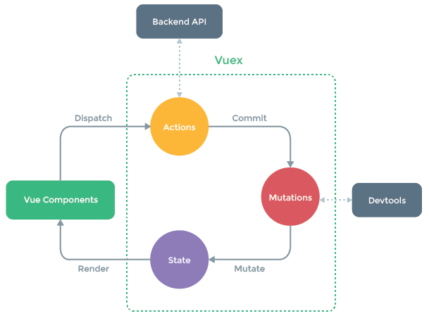
Vuex運作方式
儲存狀態的為 State，組件需要更動狀態時，需要透過 Actions 發出一個 Commit 去呼叫 Mutations，再由 Mutations 去更改 State

Slide 21
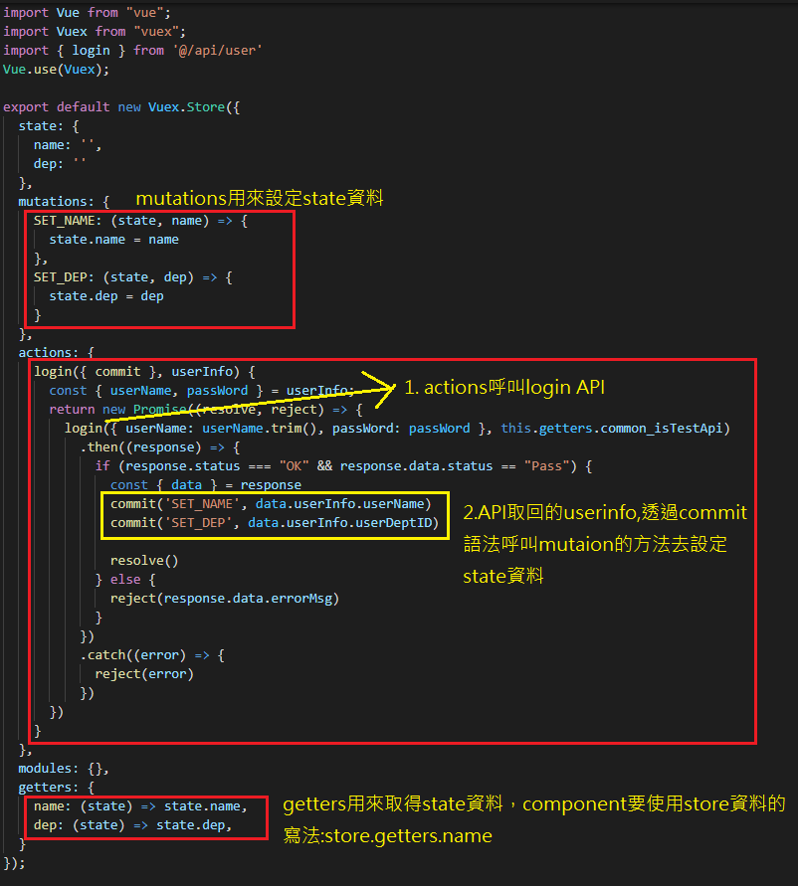
Vuex實際使用案例

Slide 22
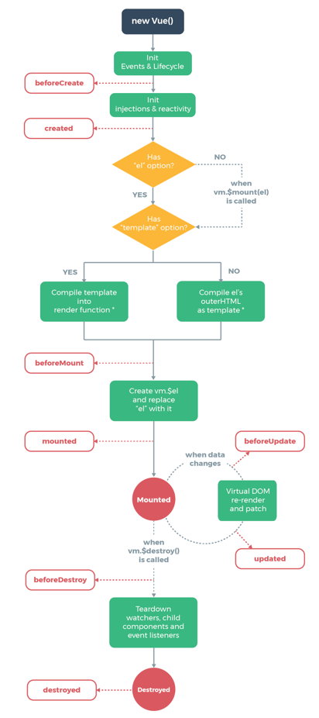
Vue生命週期
beforeCreate
實例初始化立即叫用，這時還未創建實例，所以任何 Vue 實體中的設定(例如: data )都還未配置
created
完成創建實例，這時 Vue 實體中的配置除了 $el 外已全部配置(數據偵聽、計算屬性、方法、事件/偵聽器的回調函數。)，而 $el 要在掛載模板後才會配置。
beforeMount
在掛載開始之前被調用：相關的 render 該鉤子在服務器端渲染期間不被調用。
mounted
在實例掛載完成後被調用，這時候傳遞給 如果根實例被掛載到了一個文檔內的元素上，當 注意 如果你希望等待整個視圖都渲染完畢，可以在 app.mountvm.$elmountedvm.$elmounted mounted該鉤子在服務器端渲染期間不被調用
beforeUpdate
在數據發生改變後，DOM 被更新之前被調用。這裡適合在現有 DOM 將要被更新之前訪問它，比如移除手動添加的事件監聽器。該鉤子在服務器端渲染期間不被調用，因為只有初次渲染會在服務器端進行。
updated
在數據更改導致的虛擬 DOM 重新渲染和更新完畢之後被調用。當這個鉤子被調用時，組件 DOM 已經更新，所以你現在可以執行依賴於 DOM 的操作。然而在大多數情況下，你應該避免在此期間更改狀態。
beforeDestroy
Vue 實例銷毀前被調用，Vue 實例還可使用
destroyed
Vue 實例銷毀，所有的 DOM 元素綁定被解除、移除偵聽事件、Vue child 實例也被一併銷毀

Slide 23
Vue常用資源
驗證資料v-vaildate
參考連結:https://vee-validate.logaretm.com/v2/guide/rules.html
UI kit
element UI : https://element.eleme.io/#/zh-CN
bootstrap vue : https://bootstrap-vue.org/

